Slide 1


한국보건복지인력개발원
화장품 생산 입문과정
교육안내
ㅇ수강신청
- 한국보건복지인력개발원
보건산업교육실 홈페이지(hie.kohi.or.kr)

Slide 2


교육담당자
이름
박 준 휘
이메일
pjh0117@kohi.or.kr
연락처
02-3299-1403

Slide 3

01
교육과정 안내
02
제출 서류 안내
03
수료 안내
2021

Slide 4


01
교육과정 안내

Slide 5

1.
교육과정 개요
교육일정
(전 체 기 간) 8월 19일(목) ~ 9월 10일(금) / 매주 (목,금)
- 비대면 라이브 1과정(40시간) + 사이버 3과정(29시간) 병행 학습
교육대상
화장품 생산 분야 취업 희망자
선발방법
선발기준(우선순위)에 따른 선착순 선발
- 1순위) 비재직자 또는 졸업(예정)자
- 2순위) 대학교 또는 대학원 재학생
- 3순위) 기타 사유로 필요하다고 인정되는 경우
선발일정
- (수강신청 마감) 8월 10일(화)
- (선발심사) 8월 11일(수)
- (대상자발표) 8월 11일(수)~12일(목)

Slide 6
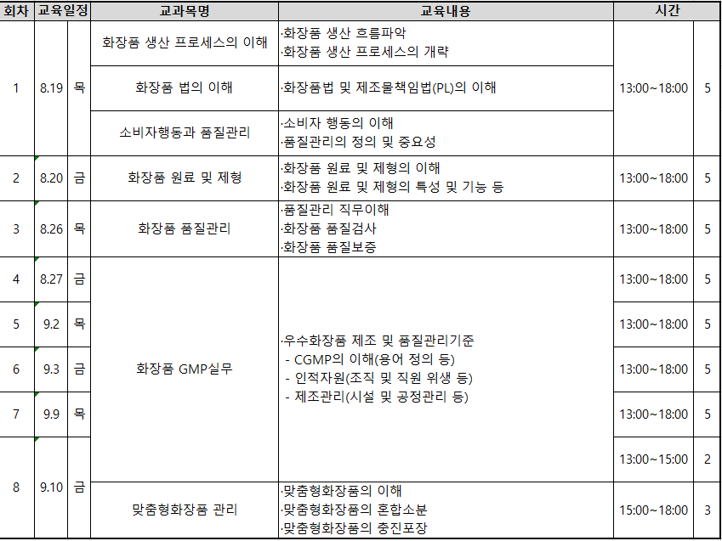
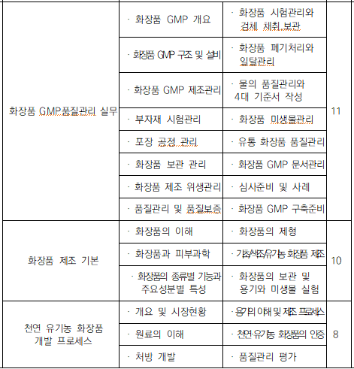
1.
교과목 구성 * 기관 사정에 따라 일부 변동될 수 있습니다.
라이브
사이버

Slide 7
02
제출서류 안내

Slide 8



2.
제출 서류
수강신청 시 제출 해주세요!
  ※파일명 : 성명_화장품 생산 입문과정_서류명 으로 제출
  교육신청서 *취업희망기업 자기소개서 포함
  개인정보 수집/이용 동의서
  화상강의 및 콘텐츠 활용 보안서약서
  졸업(예정)증명서 *재학생의 경우 재학증명서로 대체
  - 기 졸업자 : 최종학력 졸업 증명서
  - 22년 2월 졸업 예정자 : 졸업 예정 증명서
  건강보험 자격득실 확인서 *현 재직 여부를 확인하기 위함.
  - 국민건강보험 접속 (https://www.nhis.or.kr/nhis/index.do)
  - 자격득실확인서 발급 클릭
  - 주민번호 미표시 후 조회
  - PDF 파일로 다운로드
서류 제출 문의 및 오류 발생 시 연락주세요! (박준휘_02-3299-1403)

Slide 9
03
수료 안내

Slide 10


3.
수료기준
출결
  라이브(1과정) + 사이버(3과정) 각 과정별 교육시간의 80% 이상 출석 시 수료가능
  => 과정별 미수료가 있을 시 화장품 개발 입문과정 미수료
근태
  감점 점수 총 5점 이상일 경우 미수료 또는 퇴교처리 가능 *교육 입교시 추가 안내
과제
  자소서 컨설팅 프로그램 참여(자기소개서 제출)
부득이한 사유로 교육참석이 불가할 경우 반드시 사전에 담당자에게 알려야 하며
“결강신청서”를 작성하셔야 합니다.

